Slide 1

Redes Locales
UT01.01 – Introducción a las Redes.
Autor: Carlos Moreno Martínez.
cmorenomartinez@educa.madrid.org

Slide 2

UT 01.01 – Introducción a las Redes.
0.- Criterios de Evaluación Estudiados.
Apartado | Resultado de Aprendizaje y Criterio de Evaluación.
1.- Telecomunicaciones. | RE1-CE1a
2.- Elementos de un sistemas de comunicaciones. | RE1-CE1a
3.- Ventajas de las Redes de Ordenadores. | RE1-CE1a
4.- Tipos de Redes. | RE1-CE1b
5.- Tipos de Transmisión. | RE1-CE1d
6.- Arquitectura de Protocolos. | RE1-CE1g
7.- El Modelo OSI. | RE1-CE1g
8.– Modelo TCP/IP. | RE1-CE1h
9.– Normativa de Regularización. | RE1-CE1g

Slide 3
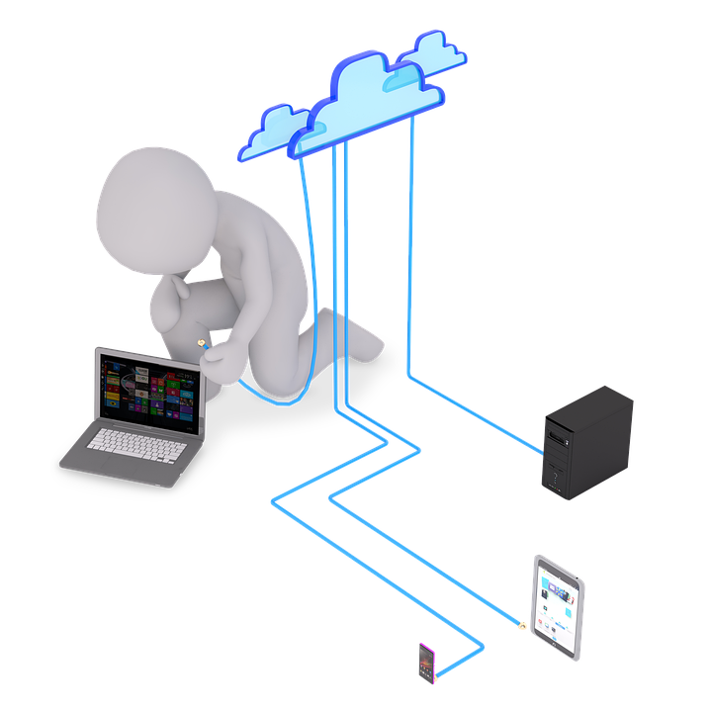
UT 01.01 – Introducción a las Redes.
1.- Telecomunicaciones.
Definición de Comunicación.
Transmisión de señales mediante un código común al emisor y al receptor.
Definición de Telecomunicación.
Toda transmisión o recepción de signos, señales imágenes, sonidos o informaciones de cualquier tipo que se transmiten por hilos, medios ópticos, radioeléctricos u otros sistemas electromagnéticos.
Relación entre la telecomunicación y la comunicación.
La telecomunicación investiga formas de realizar la comunicación.

Slide 4
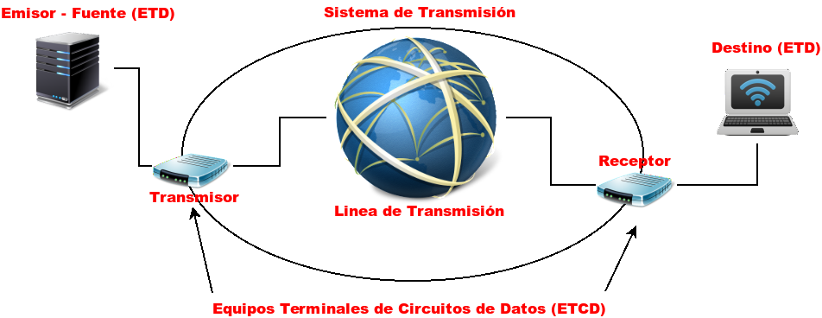
UT 01.01 – Introducción a las Redes.
2.- Elementos de un sistemas de comunicaciones.
Fuente o emisor. Genera los datos a transmitir. Es un ETD (Equipo Terminal de Datos).
Transmisor. Prepara la información para ser transmitida y la transmite. Es un ETCD (Equipo Terminal de Circuito de Datos).
Sistema linea de transmisión. Transporta la información a transmitir.
Receptor. Recibe la información transmitida y la convierte en los datos originales. Es un ETCD.
Destino. Lee los datos del receptor. Es un ETD.

Slide 5

UT 01.01 – Introducción a las Redes.
3.- Ventajas de las Redes de Ordenadores.
La redes de equipos es una práctica extendida debida a las grandes ventajas que ofrece. Entre otras están las siguientes:
Disponibilidad de Recursos.
Los recursos están a disposición de los usuarios que estén conectados a la red.
Fiabilidad.
Los recursos pueden estar duplicados con lo cual si un recurso falla puede estar disponible otro recurso de respaldo.
Bajo Coste.
Los sistemas basados en red tienen un relación coste-rendimiento bajo.
Facilidad de colaboración entre recursos. En una red hay los siguientes equipos:
  Servidor (Server). Ofrece recursos a la red.
  Cliente (WorkStation). Consume recursos de la red.
  Hardware de Red. Tarjetas de red, Hubs, Switches, Routers, etc.
En las redes punto a punto los equipos comparten recursos sin necesidad de que hay un servidor.

Slide 6
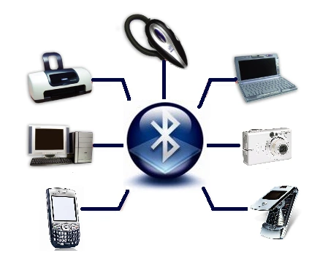
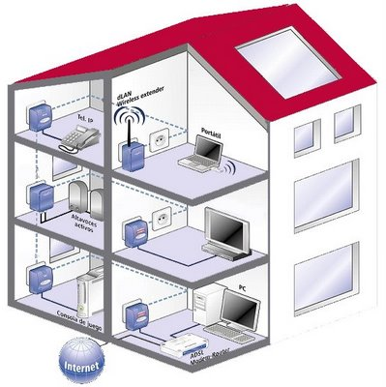
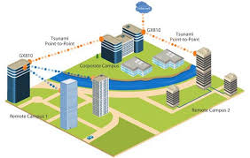
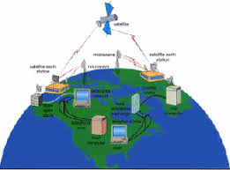
UT 01.01 – Introducción a las Redes.
4.- Tipos de Redes.
4.1.- Por extensión geográfica.
PAN (Personal Area Network).
Dispositivos de electrónica de consumo (teléfonos móviles, accesorios informáticos, tablets, IoT).
LAN (Local Area Network).
No suele exceder de un edificio, aunque algunas veces se considera abarcable a varios edificios adyacentes Suelen ser redes privadas.
MAN Metropolitan Area Network).
Abarca una localidad o un conjunto de edificios distanciados varios kilómetros (redes de campus). Está sujeta a regulación administrativa.
WAN (Wide Area Network).
Abarca ciudades, regiones o países Algunas de estas redes abarcan el planeta (Internet).

Slide 7

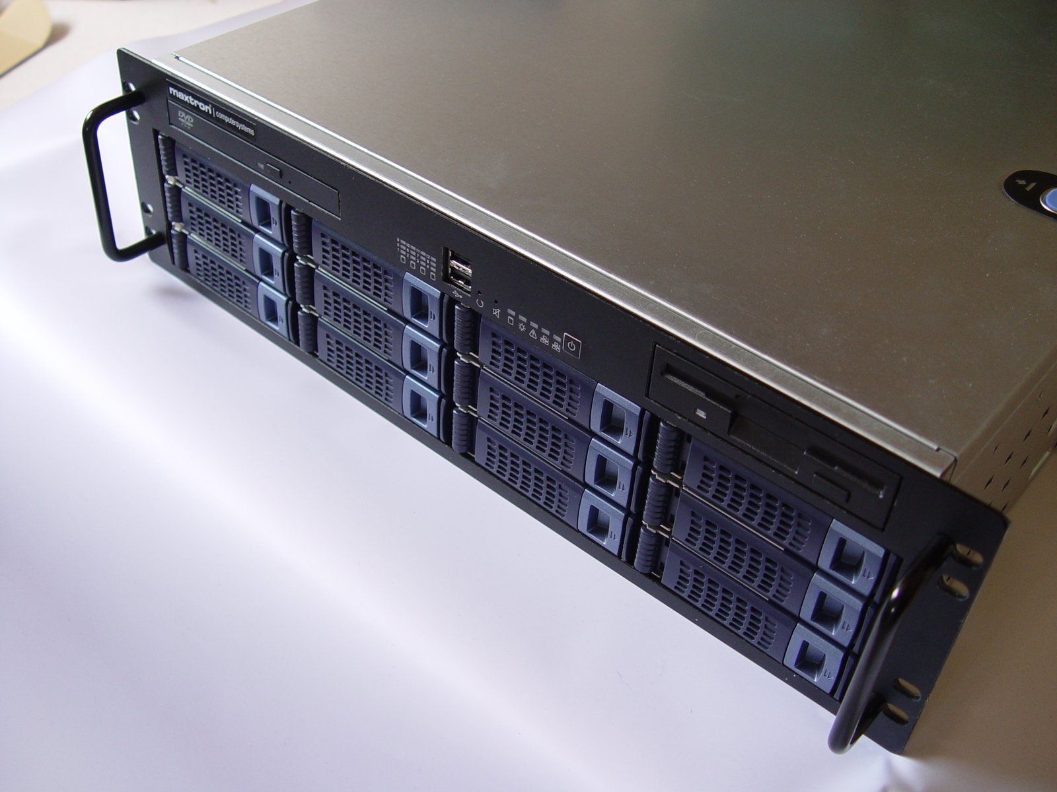
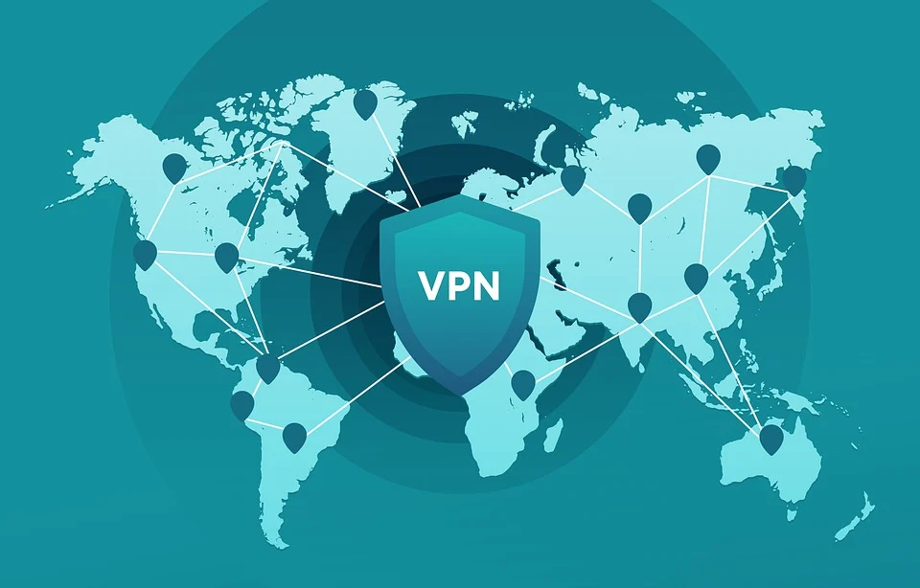
UT 01.01 – Introducción a las Redes.
4.- Tipos de Redes.
4.2.- Por propietario.
Redes Públicas.
Propiedad de empresas de telecomunicaciones que ofrecen servicios a sus clientes.
Reducción de costes de gestión y mantenimiento.
Evolución tecnológica garantizada.
Diseño de red no personalizado.
Falta de control y supervisor del tráfico de red.
Redes Privadas.
Se implanta por un operador con un propósito específico. Son de uso exclusivo de dicho operador.
Diseño a medida.
El operador tiene control de la red.
Coste elevado.
Desfase tecnológico → El operador asume el coste de actualización el por si mismo.
Redes Privadas Virtuales (VPN).
Extiende una red privada a través de una red pública. Un equipo conectado mediante a una VPN usa una red pública para conectarse a una red privada. Ejemplo: teletrabajo.
Mismas ventajas de la redes públicas.
Disponibilidad y eficiencia de una red pública.
Menor nivel de seguridad de una red privada.

Slide 8
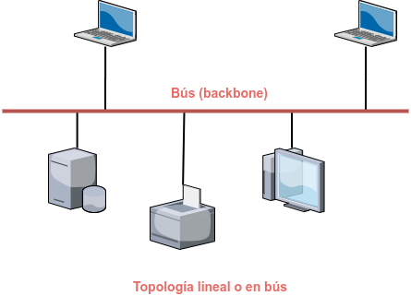
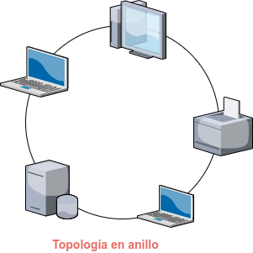
UT 01.01 – Introducción a las Redes.
4.- Tipos de Redes.
4.3.- Por topología (I).
Topología en Bus.
La red utiliza como sistema de conexión un cable principal (backbone) al que todos los equipos (estaciones) de la red se conectan de forma directa.
Características:
Bajo coste. Requiere poco material e mano de obra de instalación).
Si falla una estación, el resto no se ve afectado.
Si falla el bus, se pierde la conexión de todas las estaciones.
Topología en Anillo.
Enlaza cada uno de las estaciones formando una secuencia cerrada.
Características:
Si falla una estación la red se reconfigura de tal forma que se garantice la conexión (bypass).
Si falla un segmento de cable de red, la red cae. Una posibilidad es crear un doble anillo.

Slide 9
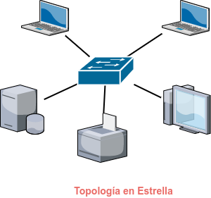
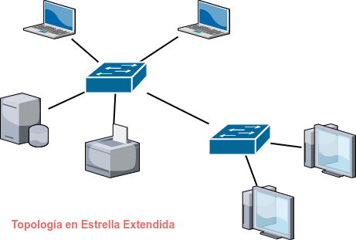
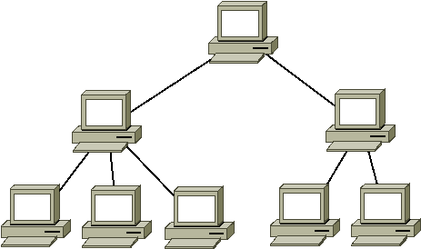
UT 01.01 – Introducción a las Redes.
4.- Tipos de Redes.
4.3.- Por topología (II).
Topología en Estrella.
Los equipos que forman la red se conectan a un distribuidor central.
Características:
Si falla una estación no afecta al resto.
Flexibilidad para añadir equipos.
Si falla el nodo central, la red cae.
Se puede extender la topología creando “estrellas de estrellas”. A esta topología se denomina Estrella Extendida.
Topología Jerárquica o en Árbol.
Es una estrella extendida donde un nodo tiene una posición dominante.
Topología Mixta.
Combina todas las topologías presentando sus ventajas e inconvenientes.

Slide 10
UT 01.01 – Introducción a las Redes.
4.- Tipos de Redes.
4.4.- Por tipo de enlace entre los nodos de red.
Difusión (broadcast) o multipunto. La información se envía a todos los nodos de la red, siendo el destinatario el encargado de captar y procesar la información. Podemos distinguir los siguientes tipos:
  Transmisión por Broadcast. Los nodos no siguen orden para transmitir la información. Los nodos pueden emitir en cualquier momento.
  Transmisión por Tokens. Los nodos de la red transmiten cuando reciben un token. Cuando han acabado de transmitir o no necesitan hacerlo lo retransmiten.
Conmutadas o punto a punto. Se establece una conexión entre los nodos que se comunican entre si mediante un circuito. Los nodos no tienen porque estar cercanos.
  Conmutación de circuitos. Se establece un circuito físico dedicado entre los nodos (algunas partes pueden estar compartidas). Se establece una secuencia de uso: establecimiento de conexión, transmisión y liberación del circuito.
  Conmutación de mensajes. Al mensaje que se desea transmitir se le añade información con la dirección del remitente y del destinatario y se transmite por la red. Este pasa de nodo en nodo hasta el destinatario.
  Conmutación de paquetes. Un mensaje grande se divide paquetes la información con la dirección del remitente y del destinatario. Cada uno de los paquetes lleva un número de identificación para identificarlos en origen.

Slide 11
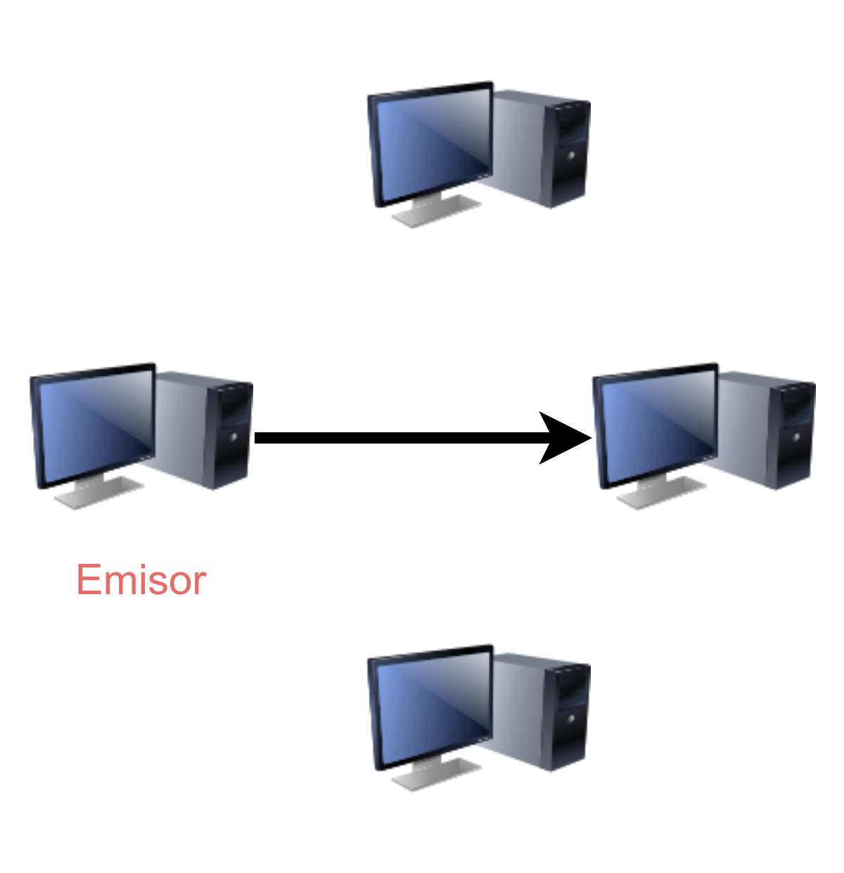
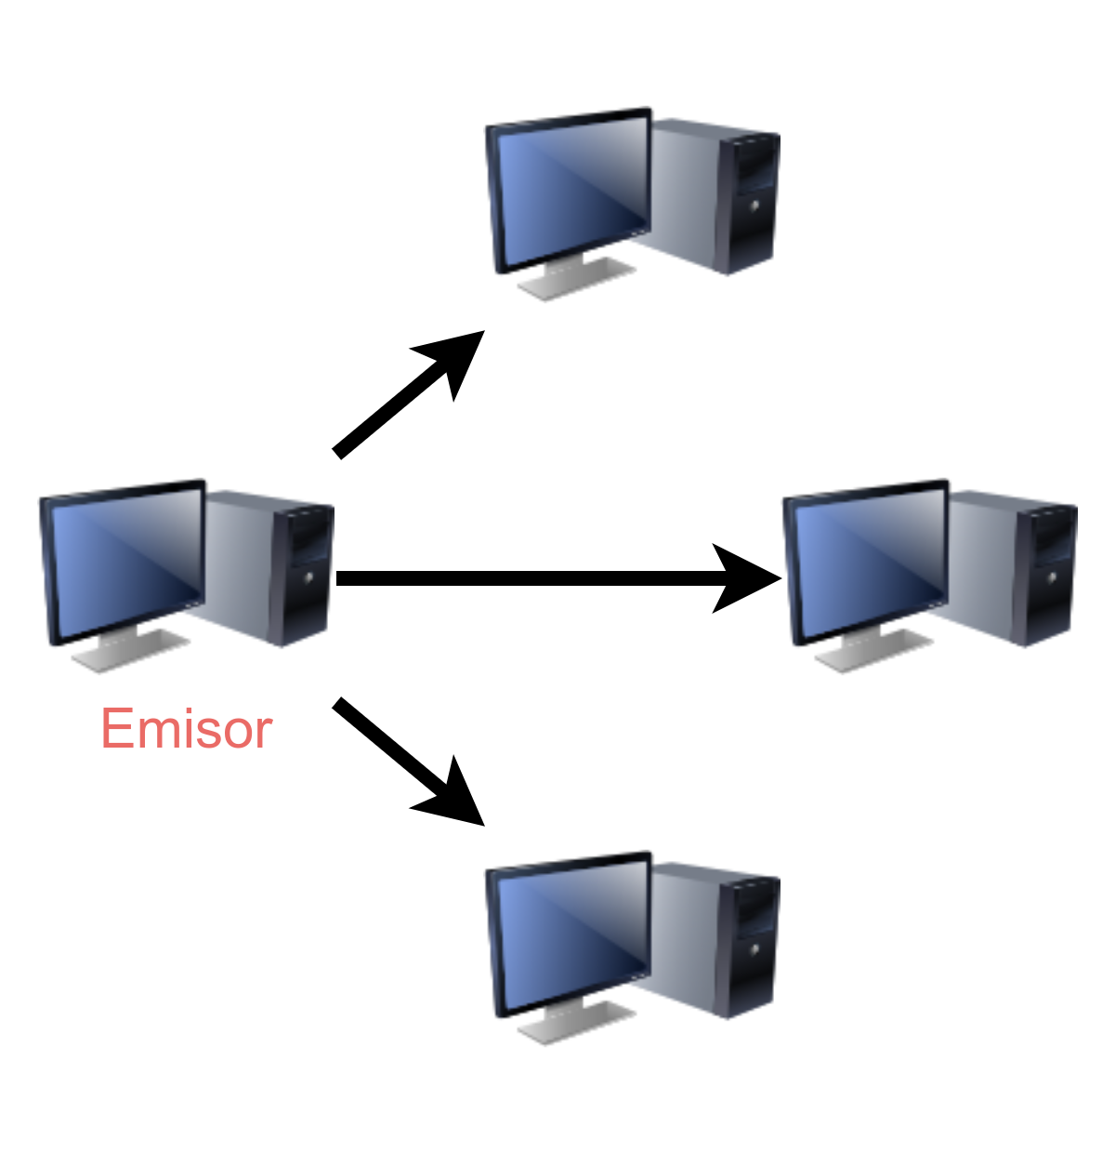

UT 01.01 – Introducción a las Redes.
5.- Tipos de Transmisión.
¿Cuantos nodos reciben el mensaje?.
UniCast.
El mensaje tiene como destinatario un único nodo de la red. El resto de los nodos no recibe el mensaje.
Para ello, se abre un canal de comunicación único para cada transmisión.
Dado que se usa un canal para cada comunicación, el tráfico aumenta con cada conexión abierta.
BroadCast.
El emisor emite mensajes y todos los nodos de la red los recibe.
Dependiendo del protocolo, los mensajes pueden ir etiquetados. Los equipos al recibir mensajes comprueban el destinatario, desechándolo si no son los destinatarios.
El broadcast es un forma sencilla de transmitir información de una forma rápida y que consume pocos recursos.
MultiCast.
El emisor crea un canal de comunicación por el que los destinatarios reciben la información.
Aúna las ventajas del broadcast, pudiendo seleccionar los destinatarios como en el unicast.

Slide 12
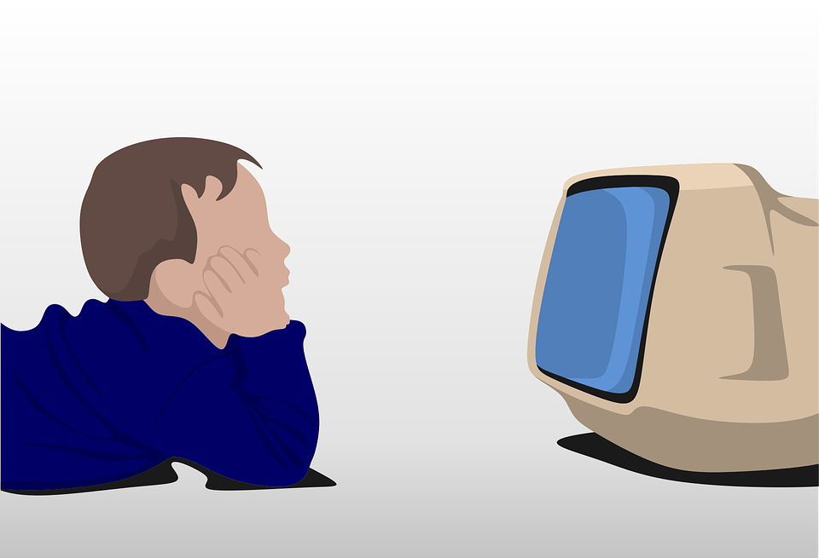
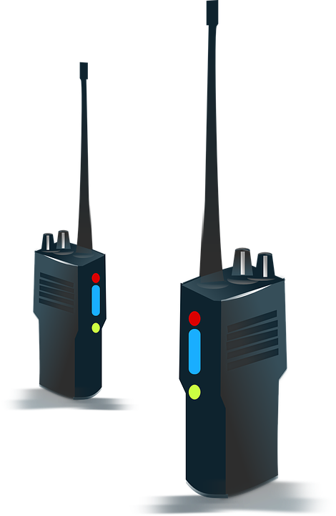

UT 01.01 – Introducción a las Redes.
5.- Tipos de Transmisión.
¿Cuantos nodos transmiten información simultáneamente?.
Simplex.
La comunicación es en un solo sentido, solo uno de los nodos emite mensajes.
El nodo receptor no puede comunicarse con el emisor. Tan solo recibe los mensajes.
Half Duplex o Semiduplex.
La comunicación es ambos sentidos, ambos nodos emiten mensajes.
La comunicación en ambos sentidos de forma exclusiva (solo puede transmitir un nodo a la vez).
Full-duplex o duplex.
La comunicación es ambos sentidos, ambos nodos emiten mensajes.
Comunicación en ambos sentidos de forma simultanea (ambos nodos pueden transmitir la vez).

Slide 13
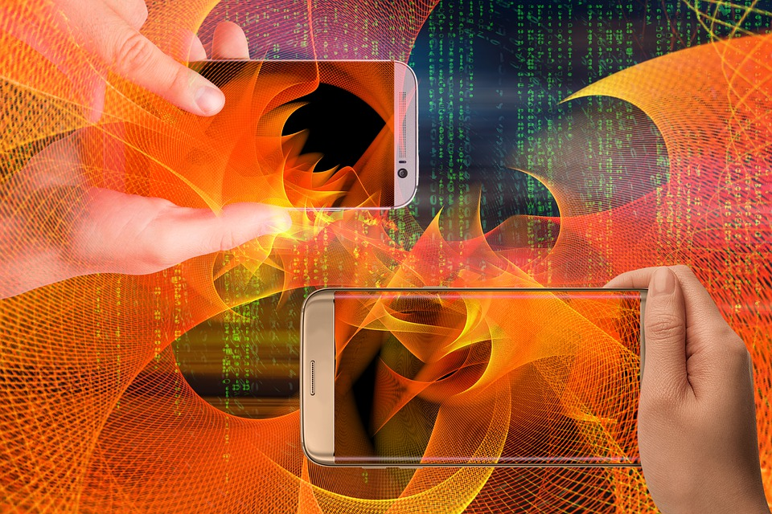
UT 01.01 – Introducción a las Redes.
6.- Arquitectura de Protocolos.
6.1.- Protocolos.
Protocolo. Conjunto de reglas y procedimientos necesarios diseñados para realizar una tarea. Las partes que participan en el desarrollo de esta tarea cumplen de una forma categórica dichas normas.
Protocolos en nivel o en capa.
  La comunicación se divide en niveles o capas.
  Cada capa presta servicios a la capa superior y usa servicios de la capa inferior. Cada servicio está descrito en un protocolo estándar
Arquitectura de red.
Topología + método de acceso a la red + protocolos de comunicación.

Slide 14
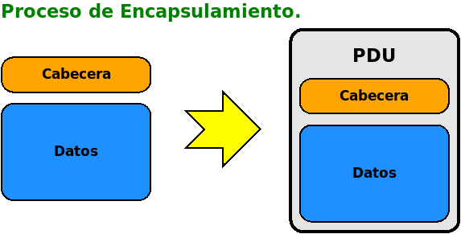
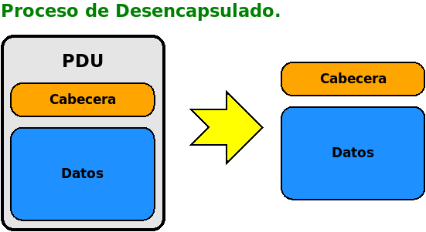
UT 01.01 – Introducción a las Redes.
6.- Arquitectura de Protocolos.
6.2.- Interfaces y Servicios. Protocol Data Unit (PDU).
PDU (Protocol Data Unit – Unidad de datos de protocolo).
Conjunto de datos a transmitir por un determinado protocolo. Está compuesto por una cabecera y los datos que transmite.
Creación de una PDU (Encapsulamiento).
  Se genera una cabecera (HEADER) en la que, entre otros datos, se añade el origen y destino.
  Se encapsulan los datos (DATA) mediante una serie de reglas descritas en un protocolo.
  La PDU se etiqueta mediante la cabecera.
Lectura de una PDU (Desencapsulado).
  Se obtienen la cabecera y los datos.
  Cada uno de ellos se trata por separado.

Slide 15

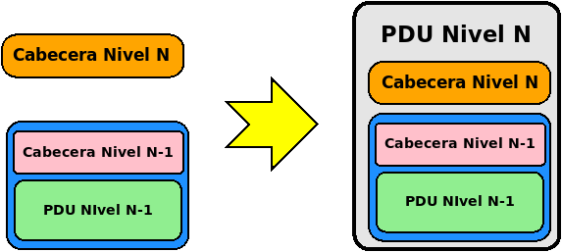
UT 01.01 – Introducción a las Redes.
6.- Arquitectura de Protocolos.
6.2.- Interfaces y Servicios. Protocolos de Nivel ó Capa.
Protocolos en nivel o en capa.
La comunicación se divide en niveles o capas.
Cada capa presta servicios a la capa siguiente y usa servicios de la capa anterior.
Cada servicio está descrito en un protocolo estándar.
Encapsulamiento de la PDU en el emisor.
  Genera una cabecera en la que, entre otros datos, se añade el origen y destino.
  En la parte de datos, se incluye la PDU del nivel superior, salvo en la capa mal alta que son los datos que se desean transmitir.
  La cabecera y los datos a transmitir se encapsulan en una PDU.
Desencapsulado de la PDU en el receptor.
  Se elimina el encapsulado de la PDU, obteniéndose la cabecera y los datos.
  La PDU contenida en los datos se envia a la capa superior, salvo en la capa mas alta que son los datos reales a recibir.

Slide 16

UT 01.01 – Introducción a las Redes.
6.- Arquitectura de Protocolos.
6.3.- Elementos de una Arquitectura de Protocolos.
Direccionamiento.
Permite identificar los elementos de origen y destino de un mensaje.
Detección y corrección de errores.
Mecanismo de numeración de paquetes.
Mecanismos de segmentación y concatenación de información.
Cuando la información a transmitir es grande, hay que dividirla en partes (y numerarla) en el origen y volverla a unir en el destino.
Multiplexación y división.
Formas de simultanear varias transmisiones de información.

Slide 17
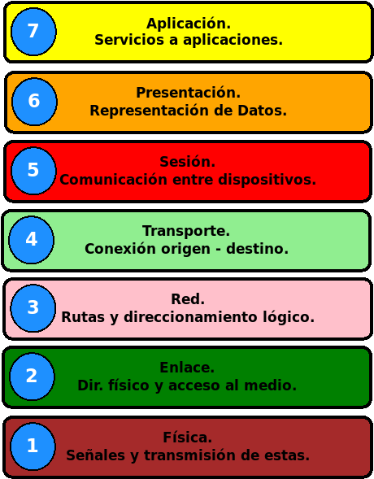
UT 01.01 – Introducción a las Redes.
7.- El Modelo OSI.
OSI (Open System Interconection) Definido en 1.984 en el estándar ISO 7498.
Modelo de siete capas.
Capas de modelo OSI:
  Aplicación. Servicios y aplicaciones de red. Cercana al usuario.
  Presentación. Representación de la información.
  Sesión. Comunicación entre hosts.
  Transporte. Conexión de extremo a extremo.
  Red. Direccionamiento y búsqueda de la mejor ruta.
  Enlace. Direccionamiento físico y acceso al medio.
  Física. Transmisión física de la información a través del canal de comunicación. Cercana al hardware.

Slide 18
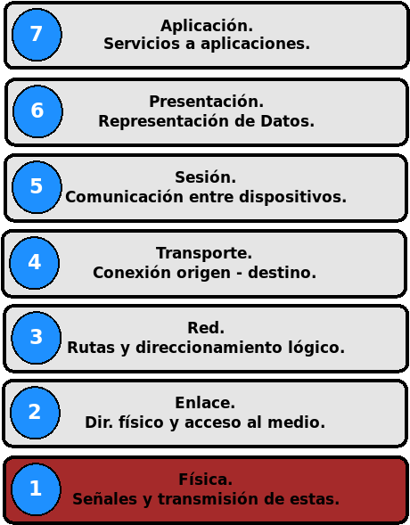
UT 01.01 – Introducción a las Redes.
7.- El Modelo OSI.
7.1- Capa Uno. Capa Física.
Esta capa controla la transmisión física de la información desde el origen hasta el destino a través de los distintos medios (cableado, ondas, etc).
Especificaciones físicas de los medios de transmisión (electromagnéticas, mecánicas, ópticas, etc).
La PDU es el Bit.
En esta capa se definen:
  Características del medio de transmisión tales como cables, componentes, conectores, tipos de señal, etc.
  Flujos de datos por el medio.
  Se garantiza la conexión física de la conexión.

Slide 19
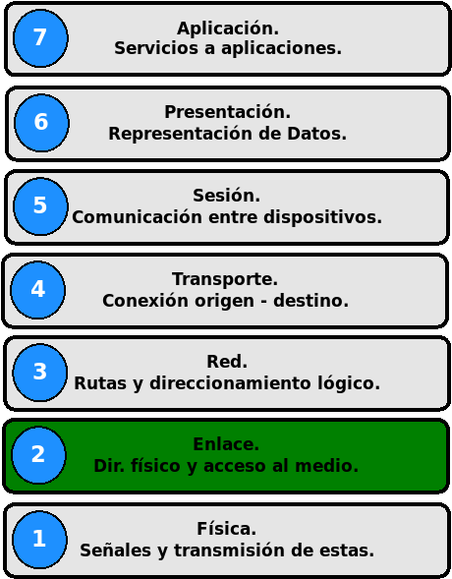
UT 01.01 – Introducción a las Redes.
7.- El Modelo OSI.
7.2- Capa Dos. Capa de Enlace.
En esta capa se garantiza la transmisión de información entre los extremos de la conexión.
La PDU es el Trama.
En esta capa se prestan lo siguientes servicios:
  Acceso al medio para realizar el establecimiento y finalización de la conexión.
  Mantener sincronizada la conexión.
  Detección y corrección de errores.
  Numeración de las tramas para su gestión en el destino o el reenvío si la trama no se recibió correctamente.
  Control de flujo de datos y de saturación del tráfico de tramas.
  Control de acceso al canal compartido (MAC).

Slide 20
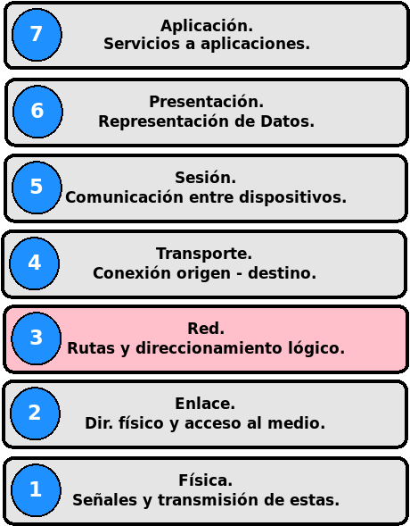
UT 01.01 – Introducción a las Redes.
7.- El Modelo OSI.
7.3- Capa Tres. Capa de Red.
En esta capa se realiza la conmutación y el encaminamiento de la información a través de la red.
A veces el extremo de la comunicación está muy alejado (Internet).
La PDU es el Paquete.
En esta capa se prestan lo siguientes servicios:
  Obtener la mejor ruta dependiendo de diversos parámetros: tiempo, distancia, tráfico, etc.
  Enrutamiento de los paquetes a través de los dispositivos intermedios (router).
  Detección de errores, flujo, congestión de tráfico.
  Funciones de contabilización de tráfico generado por los distintos nodos.
  El direccionamiento se realiza mediante la Dirección IP.

Slide 21
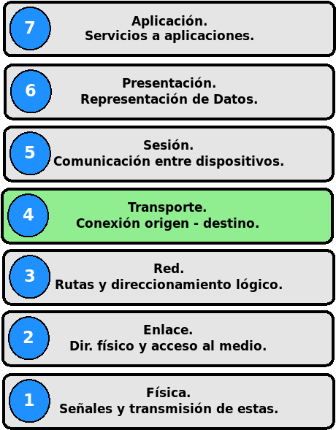
UT 01.01 – Introducción a las Redes.
7.- El Modelo OSI.
7.4- Capa Cuatro. Capa de Transporte.
En esta capa comienza el envío de información entre aplicaciones ejecutadas en equipos remotos (Aplicaciones Cliente-Servidor).
La PDU depende del protocolo usado.
Asignación de una dirección única de transporte a cada usuario (puerto).
En esta capa se prestan lo siguientes servicios:
  Establecimiento, mantenimiento y terminación de circuitos virtuales.
  Protocolos de canal punto a punto libre de errores, que entrega los mensajes en el orden en que se envían.
  Protocolos de difusión de mensajes a múltiples destinos.
  Detección y recuperación de errores de transporte y Control de la congestión.
  Numeración de los segmentos para garantizar la recepción de todos los datos y en el orden adecuado, sin pérdidas ni duplicados.

Slide 22
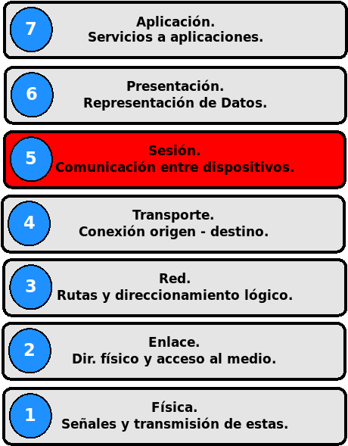
UT 01.01 – Introducción a las Redes.
7.5- Capa Cinco. Capa de Sesión.
Gestiona conexiones lógicas (sesiones) entre procesos, administrando el intercambio de datos.
Se establecen puntos de verificación de corriente de datos (APDU – Application Protocol Data Unit) para restablecer la sesión si se pierde la conexión.

Slide 23
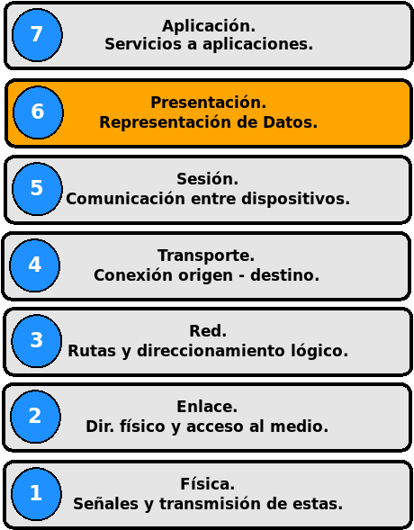
UT 01.01 – Introducción a las Redes.
7.- El Modelo OSI.
7.6- Capa Seis. Capa de Presentación.
Se codifica la información mediante estándares establecidos (ASCII, UNICODE, UTF, etc).
En esta capa se prestan lo siguientes servicios:
  Se garantiza que la información sea legible independientemente de las características de los nodos de los extremos.
  Establecimiento de estándares de datos.
  Compresión de datos si es necesario
  Procesos de criptografía.

Slide 24
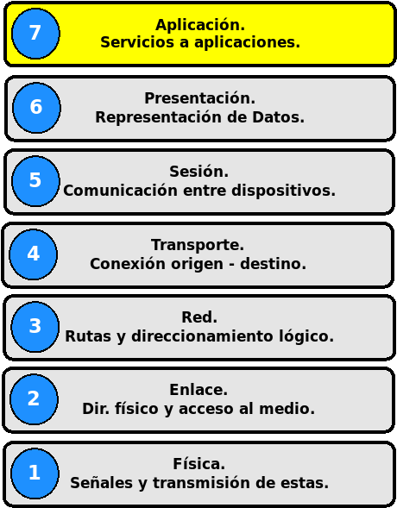
UT 01.01 – Introducción a las Redes.
7.- El Modelo OSI.
7.7- Capa Siete. Capa de Aplicación.
Capa que presta servicio directo a las aplicaciones que usan el usuario y a las aplicaciones de servidor.
En esta capa se prestan básicos: correo electrónico, transferencia de ficheros, login remoto, etc.
Dependiendo del servicio, la PDU (APDU) tiene un formato flexible que se adapta a esta.

Slide 25

UT 01.01 – Introducción a las Redes.
7.8- Críticas del Modelo OSI.
Modelo teórico que es difícil de implementar en la práctica.
Las capas de presentación y aplicación no son usadas en la práctica.
Las capas de red y enlace están saturadas de servicios de tal forma que se dividen en subcapas.
No se implementa las funciones de seguridad y criptografía.

Slide 26

UT 01.01 – Introducción a las Redes.
8.– Modelo TCP/IP. Introducción.
Creado por DARPA (Defense Advance Research Proyect Agency).
Diseñado para que la información sea entregada independientemente del estado de la red. Los nodos podrían estar destruidos por un ataque.
Características:
  Se permite agrupar redes para crear una red mayor (Internet).
  Es independiente del hardware y del software.
  Los fabricantes lo implementan en sus productos para conectarse a redes TCP/IP e interactuar con ellos, pudiendo el usuario tener dispositivos de distintos fabricantes.

Slide 27
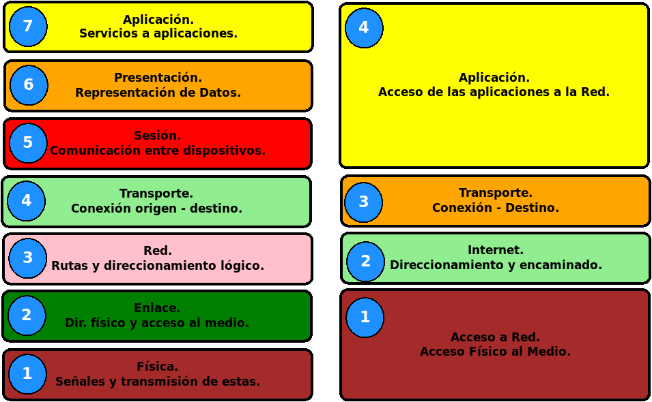
UT 01.01 – Introducción a las Redes.
8.– Modelo TCP/IP. Niveles del Modelo.
Se definen cuatro capas o niveles:
  Acceso a Red.
  Internet.
  Transporte.
  Aplicación.
Hay una correspondencia entre los niveles del modelo TCP/IP y el Modelo OSI.

Slide 28

UT 01.01 – Introducción a las Redes.
8.– Modelo TCP/IP. Críticas al Modelo TCP/IP.
No define claramente los estándares En algunos casos, los estándares son propietario de un fabricante.
No es un modelo general, con lo cual no es aplicable para describir otros tipos de pilas de protocolos.
La implementación de TCP/IP es gratuita. Eso ha hecho que se utilizara ampliamente con lo cual es muy difícil su actualización y remplazo (paso IPv4 a IPv6).

Slide 29

UT 01.01 – Introducción a las Redes.
9.– Normativa de Regularización.
Hay una serie de organizaciones cuya tarea es definir estándares que permitan:
  Homogeneizar normas para que las cumplan los fabricantes de productos electrónicos.
  Democratizar el uso de los productos. Los usuarios podrán combinar el uso de sistemas de distintos fabricantes sin problema alguno; de esta forma no depender en exclusiva de un único fabricante.
Hay dos tipos de estándares:
  De facto (de hecho). No está oficialmente definido, pero la inmensa mayoría de los fabricantes y usuarios lo aceptan.
  De iure (de derecho). Impuesto de forma legal mediante documentos aprobados por organismos internacionales.
Organismos de estandarización mas conocidos.
  AENOR (Asociación Española de Normalización y Certificación).
  ANSI (American National Standars Institute).
  IEEE o IE³ (Institute of Electrical and Electronics Engineers).
  ISO (International Organization for Standardization).
  TIA (Telecomunications Indrustry Association).

